Slide 1
[필립모리스 PJT] Weekly Report
2023. 07. 13 (목)

Slide 2


INDEX
I
Weekly Report Abstract
II
Project Schedule Check
III
This / Next Week Status
IV
Project Issue Check
V
Additional Communication

Slide 3
INDEX
I
Weekly Report Abstract
II
Project Schedule Check
III
This / Next Week Status
IV
Project Issue Check
V
Additional Communication

Slide 4
I. Weekly Report Abstract
프로젝트 개요
프로젝트명 | PMK Cloud Migration PJT
보 고 유 형 | 주간 업무 보고(Weekly Report) | 보 고 일 자 | 2023-07-13 | 매주 목요일 2시
보 고 자 | 엠클라우드브리지 신유지 선임 | 보 고 장 소 | 필립모리스코리아
참석자
여부 | 참석자 | 여부 | 참석자 | 여부 | 참석자 | 여부 | 참석자 | 여부 | 참석자
○ | Hong, Tyler |  | Heo, Ethan |  | Kim, Michael (Optional) |  | Lim, Elien (Optional) |  | Park, Jung Ho (Optional)
 | Paeng, Eric (Optional) | ○ | Kim, Hye Won (Optional) | ○ | Yoon, Randy (Optional) |  | Kim, Taejin (Optional) |  | Ko, James (Optional)
여부 | 참석자 | 여부 | 참석자 | 여부 | 참석자 | 여부 | 참석자 | 여부 | 참석자
○ | 정진우(Jake) 팀장 (PM, Data Modeler) | ○ | 신유지(Allie) 선임 (PL, Data Modeler) | ○ | 김병준(Max) 선임 (Data Modeler)

Slide 5
INDEX
I
Weekly Report Abstract
II
Project Schedule Check
III
This / Next Week Status
IV
Project Issue Check
V
Additional Communication

Slide 6
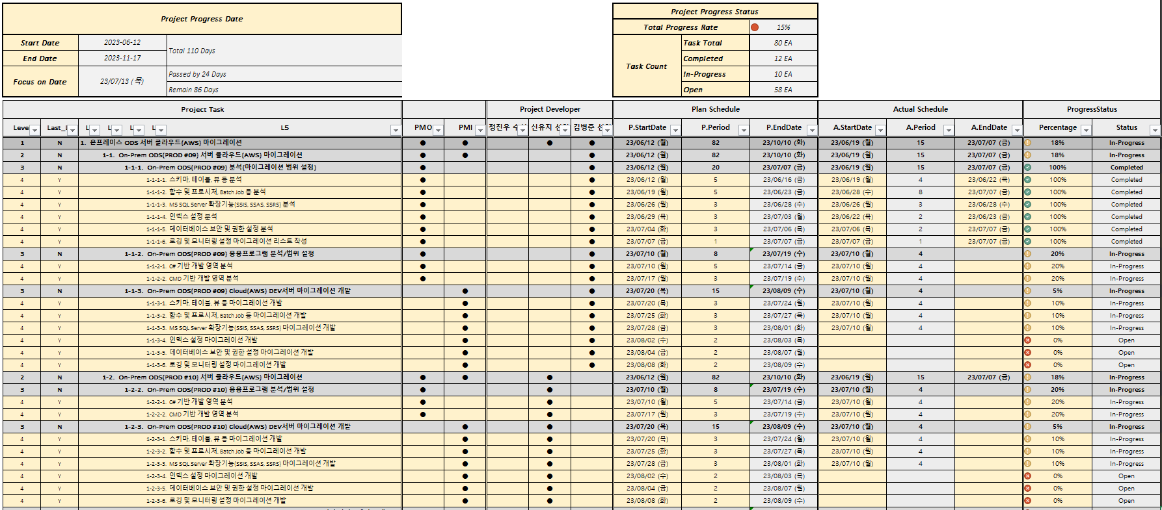
II. Project Schedule Check
프로젝트 스케쥴 관리 (금주 진척 사항 Overview)

Slide 7
INDEX
I
Weekly Report Abstract
II
Project Schedule Check
III
This / Next Week Status
IV
Project Issue Check
V
Additional Communication

Slide 8
III. This / Next Week Status
주요 보고서 Follow-up 실적/계획
구분 | 업무 내역
금주 실적 | 응용프로그램 분석 및 개발 SQL09에서 진행되고 있는 C#, cmd 기반 응용프로그램 개발 AS-IS : FTP(후지쯔) – [moveit] -> IIS02 -> SQL09 TO-BI : FTP(후지쯔) – [moveit] -> Shared Folder -> DWH10 KAPOS, KATAX, STORE 등 외부 데이터 DB 적재 로직 분석 및 개발 진행 DB migration 확인 PMI) DEV-DWH10, 11에 모든 DB, Table, View 등 migration 진행 SSIS package 소스 변경 후, job TEST 진행 (package 재업로드 후 재진행 예정)
차주 예정 | 응용프로그램 분석 및 개발 SQL09, SQL10에서 진행되고 있는 C#, cmd 기반 응용프로그램 개발 생성 : EZD에 보내지는 UDIST 파일 생성 로직 분석 및 개발 적재 : POS, TAX 등 외부 데이터 DB 적재 로직 분석 및 개발 DB migration 확인 DEV-DWH10, 11에 모든 DB, Table, View 등 migration 완료 확인 DEV-DWH10, 11에 모든 함수, 프로시저, SSIS package migration 완료 확인

Slide 9
INDEX
I
Weekly Report Abstract
II
Project Schedule Check
III
This / Next Week Status
IV
Project Issue Check
V
Additional Communication

Slide 10
IV. Project Issue Check
Project 수행 관련 긴급 점검(체크) 필요 항목
구분 | 업무 내역
이슈 없음

Slide 11

INDEX
I
Weekly Report Abstract
II
Project Schedule Check
III
This / Next Week Status
IV
Project Issue Check
V
Additional Communication

Slide 12
Additional Communication
추가 논의 사항
구분 | 업무 내역
권한 관련 | Cloud Server에 Commercial팀에 Read, Write권한 둘다 부여에 대해 논의 - TMP DB만 write가 된다면 commercial팀에서는 OK - 다른 DB에 write할 일은 없으나 Human Error를 고려한다면 새로운 IMDL생성필요 - 해당 부분은 IT팀에서 새로운 IMDL(TMP에만 write가능하고 다른 DB는 불가)을 생성할 것인지 전체 write 권한을 부여할 것인지 결정

Slide 13
Thank you for your attention

